Slide 1
ΠΑΝΕΠΙΣΤΗΜΙΟ ΔΥΤΙΚΗΣ ΑΤΤΙΚΗΣ
ΤΜΗΜΑ ΝΑΥΠΗΓΩΝ ΜΗΧΑΝΙΚΩΝ
ΘΕΡΜΟΔΥΝΑΜΙΚΗ
2^{ο} ΘΕΡΜΟΔΥΝΑΜΙΚΟ ΑΞΙΩΜΑ
Γεώργιος Κ. Χατζηκωνσταντής Επίκουρος Καθηγητής
Διπλ. Ναυπηγός Μηχανολόγος Μηχανικός
M.Sc. ‘’Διασφάλιση Ποιότητας’’
Τμήμα Ναυπηγικών Μηχανικών
Πανεπιστημίου Δυτικής Αττικής (ΠΑ.Δ.Α.)
ΘΕΡΜΟΔΥΝΑΜΙΚΗ ΚΑΘΗΓΗΤΗΣ ΓΕΩΡΓΙΟΣ Κ. ΧΑΤΖΗΚΩΝΣΤΑΝΤΗΣ 2020

Slide 2
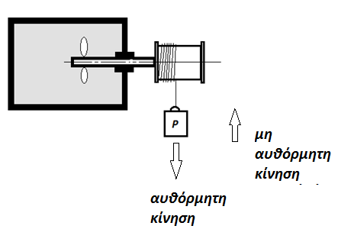
ΓΕΝΙΚΑ
Οι μεταβολές πραγματοποιούνται αυθόρμητα πάντα προς μια κατεύθυνση και ποτέ αντίθετα
ΘΕΡΜΟΔΥΝΑΜΙΚΗ ΚΑΘΗΓΗΤΗΣ ΓΕΩΡΓΙΟΣ Κ. ΧΑΤΖΗΚΩΝΣΤΑΝΤΗΣ 2020

Slide 3
Υποβάθμιση της ενέργειας
εντροπία
2^{ο} ΘΕΡΜΟΔΥΝΑΜΙΚΟ ΑΞΙΩΜΑ
Περιορισμοί στη μεταφορά θερμότητας / έργου
Μια μεταβολή μπορεί να πραγματοποιηθεί, μόνο εάν ικανοποιούνται ταυτόχρονα το 1^{ο} Θ.Α. και το 2^{ο} Θ.Α.
ΘΕΡΜΙΚΗ ΠΗΓΗ
ΘΕΡΜΟΔΥΝΑΜΙΚΗ ΚΑΘΗΓΗΤΗΣ ΓΕΩΡΓΙΟΣ Κ. ΧΑΤΖΗΚΩΝΣΤΑΝΤΗΣ 2020

Slide 4
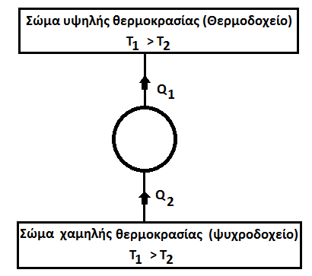
2^{ο} ΘΕΡΜΟΔΥΝΑΜΙΚΟ ΑΞΙΩΜΑ
Διατύπωση Clausius
Δεν είναι δυνατό να κατασκευαστεί μια μηχανή
η οποία σε κυκλική διαδικασία να έχει ως μοναδικό αποτέλεσμα τη μεταφορά ποσού θερμότητας από
σώμα χαμηλής θερμοκρασίας , ως ισόποση
θερμότητα σε σώμα υψηλότερης θερμοκρασίας , δηλαδή χωρίς εξωτερικό έργο
Αδύνατη πραγματοποίηση
Η μη αυθόρμητη μεταφορά θερμότητας από $Τ_{1} Τ_{2} όπου{ Τ}_{1}<Τ_{2}$ πραγματοποιείται με ψυκτική μηχανή
ΘΕΡΜΟΔΥΝΑΜΙΚΗ ΚΑΘΗΓΗΤΗΣ ΓΕΩΡΓΙΟΣ Κ. ΧΑΤΖΗΚΩΝΣΤΑΝΤΗΣ 2020

Slide 5
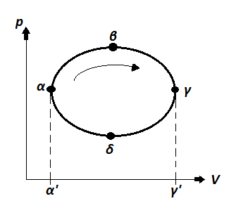
Διατύπωση Kelvin - Plank
Επιφάνεια [α’ α β γ γ’] = $L_{αβγ}= \int_{α}^{γ}{pdυ>0 επειδη dV=V_{γ′} −V_{α^{′}}>0}$
Επιφάνεια [γ’ γ δ α α’] = $L_{γδα}= \int_{γ}^{α}{pdυ<0 επειδη dV=V_{α′} −V_{γα^{′}}<0}$
$Q_{αβγ}= L_{αβγ}$+ $\left(U_{γ} −U_{α}\right)$
1^{ο} ΘΕΡΜΟΔΥΝΑΜΙΚΟ ΑΞΙΩΜΑ
$Q_{γδα}= L_{γδα}$+ $\left(U_{α} −U_{γ}\right)$
$Q_{αβγ}+Q_{γδα}= L_{αβγ}$+$L_{γδα}$ + $\left(U_{γ} −U_{α}+U_{α}−U_{γ}\right)$
$$\sum{(Q) = \sum{(L)} }$$
ΘΕΡΜΟΔΥΝΑΜΙΚΗ ΚΑΘΗΓΗΤΗΣ ΓΕΩΡΓΙΟΣ Κ. ΧΑΤΖΗΚΩΝΣΤΑΝΤΗΣ 2020

Slide 6
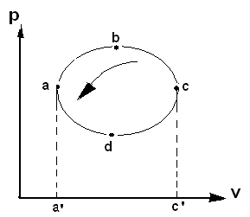
Ψυκτικός κύκλος
Επιφάνεια [γ’ γ β α α’] = $L_{γβα}= \int_{α}^{γ}{pdυ<0 επειδη dV=V_{α′} −V_{γ′}<0}$
Επιφάνεια [α’ α δ γ γ’] = $L_{αδγ}= \int_{γ}^{α}{pdυ>0 επειδη dV=V_{γ′} −V_{α^{′}}<0}$

Slide 7
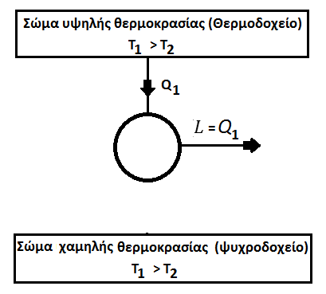
Διατύπωση Kelvin - Plank
Είναι αδύνατο να κατασκευαστεί θερμική μηχανή
που σε πλήρη κυκλική διαδικασία να έχει ως
μοναδικό αποτέλεσμα την παραλαβή θερμότητας
από μια μόνο πηγή υψηλής θερμοκρασίας και να
παράγει ισόποσο έργο
χωρίς την αποβολή θερμότητας σε πηγή χαμηλής θερμοκρασίας.
Αδύνατη πραγματοποίηση

Slide 8
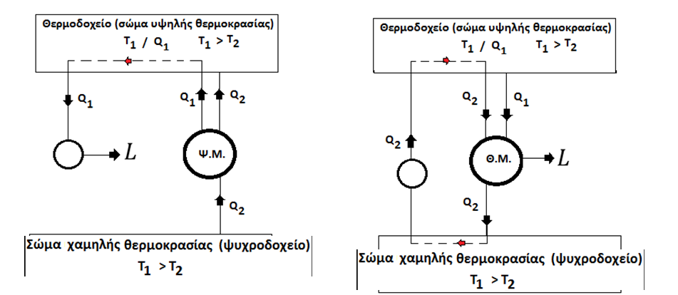
Ισοδυναμία
(α)
(β)

Slide 9
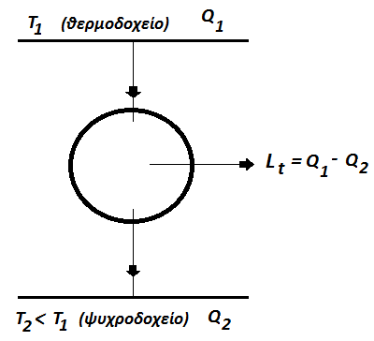
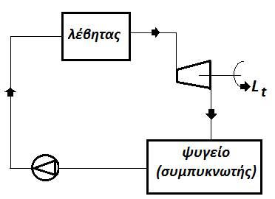
Βαθμός απόδοσης
$${Προσδιδεται Q}_{1} σε T_{1}$$
$$Q_{1}− Q_{2}=L$$
$${Αποβάλλεται Q}_{2} σε T_{2} , όπου{ T}_{2}<T_{1}$$
ΘΕΡΜΟΔΥΝΑΜΙΚΗ ΚΑΘΗΓΗΤΗΣ ΓΕΩΡΓΙΟΣ Κ. ΧΑΤΖΗΚΩΝΣΤΑΝΤΗΣ 2020

Slide 10
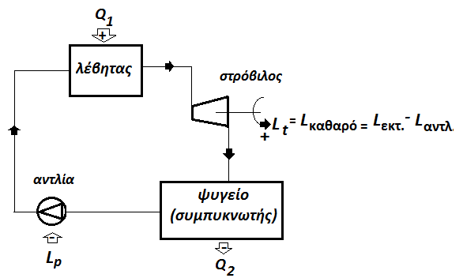
$$Q_{1}− Q_{2}=L$$
Βαθμός απόδοσης
η = $\frac{ληφθεισα ενεργεια}{παρεχόμενη ενεργεια}$ = $\frac{παραγώμενο εργο}{προσφερόμενο ποσό θερμότητας}$
$$η_{θερμ}= \frac{Q_{1}{−Q}_{2}}{Q_{1}}=\frac{L_{καθαρό}}{Q_{1}}$$
ΘΕΡΜΟΔΥΝΑΜΙΚΗ ΚΑΘΗΓΗΤΗΣ ΓΕΩΡΓΙΟΣ Κ. ΧΑΤΖΗΚΩΝΣΤΑΝΤΗΣ 2020

Slide 11
ΑΠΛΟΣ ΚΥΚΛΟΣ
Τα χαρακτηριστικά ενός απλού κύκλου είναι :
α. Υπάρχει μια μεταβολή ή σειρά μεταβολών, κατά τη διάρκεια των οποίων
προσδίδεται θερμότητα στο δοχείο υψηλής θερμοκρασίας T₁ (θερμοδοχείο)
β. Υπάρχει μια μεταβολή ή σειρά μεταβολών, κατά τη διάρκεια των οποίων
αποδίδεται θερμότητα σε ένα δοχείο χαμηλώτερης θερμοκρασίας Τ₂ (ψυχροδοχείο)
ΠΑΡΑΔΕΙΓΜΑΤΑ
Αέρας
θάλασσα

Slide 12
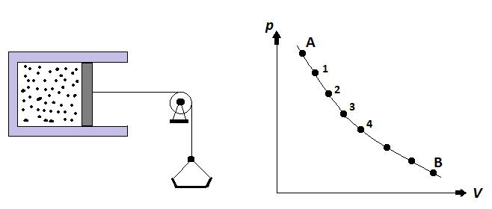
ΑΝΤΙΣΤΡΕΨΙΜΕΣ ΜΕΤΑΒΟΛΕΣ
Μια μεταβολή θεωρείται αντιστρέψιμη όταν :
- αργή εκτέλεση της μεταβολής
απειροστές διαφορές θερμοκρασίας μεταξύ
συστήματος και περιβάλλοντος
σε κάθε ενδιάμεση κατάσταση το σύστημα
ευρίσκεται σε κατάσταση ισορροπίας
κατά τη διάρκεια της μεταβολής δεν παρουσιάζονται κάθε είδους απώλεις (τριβές , στροβιλισμοί , παραμορφώσεις κ.λ.π.)
Μια αντιστρέψιμη ( reversibile ) μεταβολή έχει τα εξής χαρακτηριστικά :
αντίστροφη εκτέλεση της μεταβολής, έτσι ώστε το σύστημα να επανέλθει στην αρχική του κατάσταση και ενεργειακά να μην παρατηρείται καμία αλλαγή στο περιβάλλον.
ποιοτική και ποσοτική επαναφορά από την τελική στην αρχική κατάσταση της ενέργειας, η οποία μετατράπηκε.κατά τη διάρκεια της μεταβολής

